Slide 1

Σε ποιές ομάδες χωρίζονται τα δέντρα ;
Τα δέντρα όπως μάθαμε σε προηγούμενο μάθημα είναι τα φυτά αυτά που έχουν ξύλινο βλαστό.
Μερικά δέντρα ρίχνουν τα φύλλα τους τον χειμώνα, μερικά όχι. Κάποια δέντρα έχουν μεγάλα και πράσινα φύλλα, άλλα έχουν φύλλα που μοιάζουν με βελόνες. Κάποια δέντρα μας δίνουν νόστιμους καρπούς και κάποια άλλα δεν μας δίνουν φαγώσιμους καρπούς άλλα είναι τόσο όμορφα και μας δίνουν όμορφα άνθη και σκιά.
Όλα αυτά τα δεντράκια τα χωρίζουμε σε ομάδες για να τα ξεχωρίζουμε.
Η κάθε ομαδούλα έχει το δικό της όνομα!

Slide 2
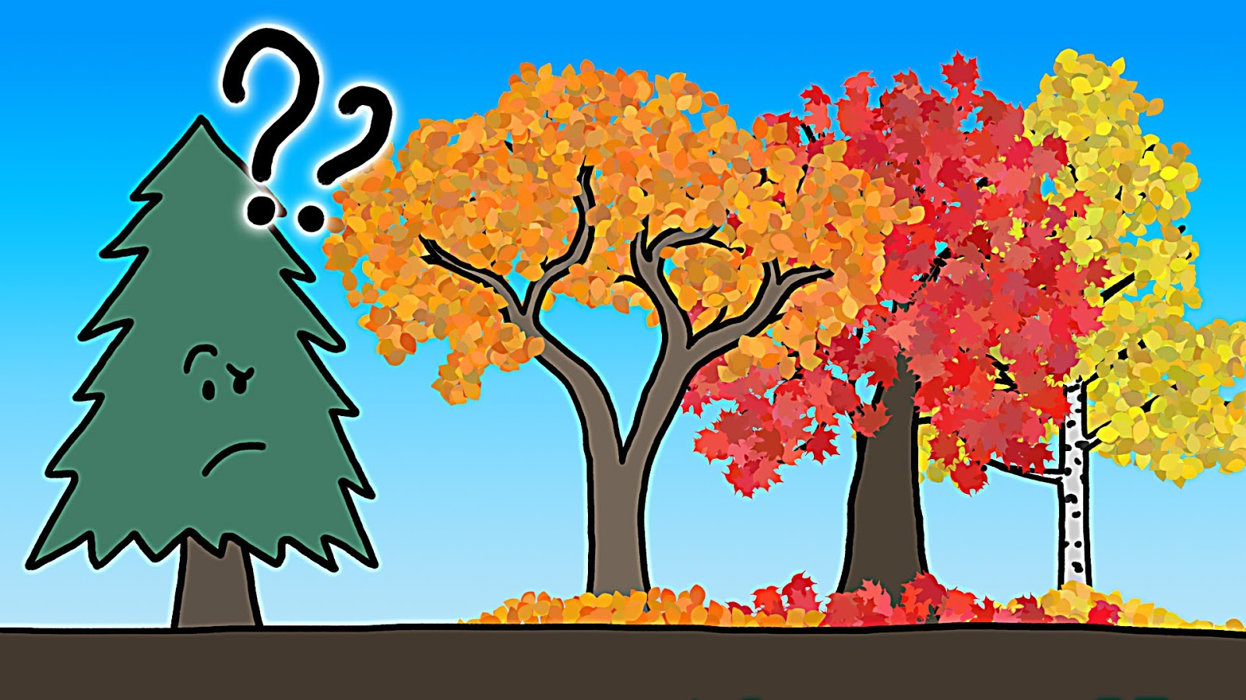
Σε αυτό το μάθημα θα θυμηθούμε τα φυλλοβόλα και τα αειθαλή δέντρα.
Ανάλογα με το αν ρίχνουν ή όχι τα φύλλα τους τον χειμώνα χωρίζουμε τα δέντρα σε δυο ομάδες : στα φυλλοβόλα και στα αειθαλή δέντρα .

Slide 3
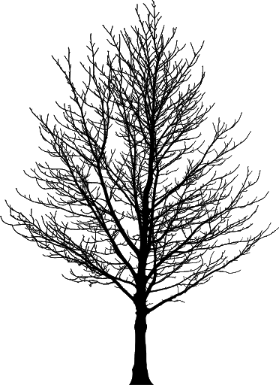
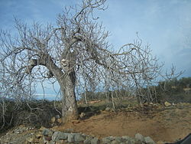

Φυλλοβόλα δέντρα
Φυλλοβόλα : Είναι τα δέντρα που ρίχνουν τα φύλλα τους το φθινόπωρο και τον χειμώνα και τα κλαδιά τους μένουν γυμνά.

Slide 4
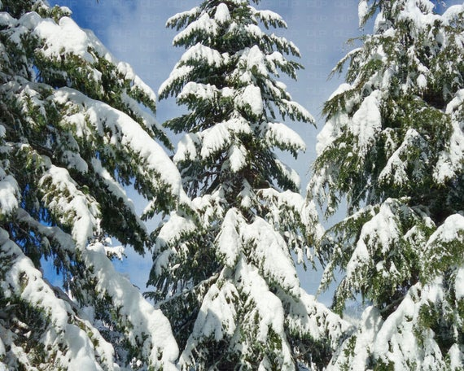
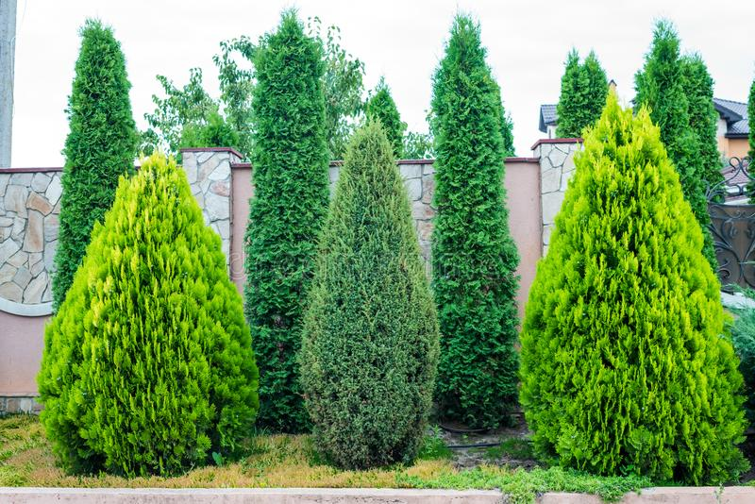
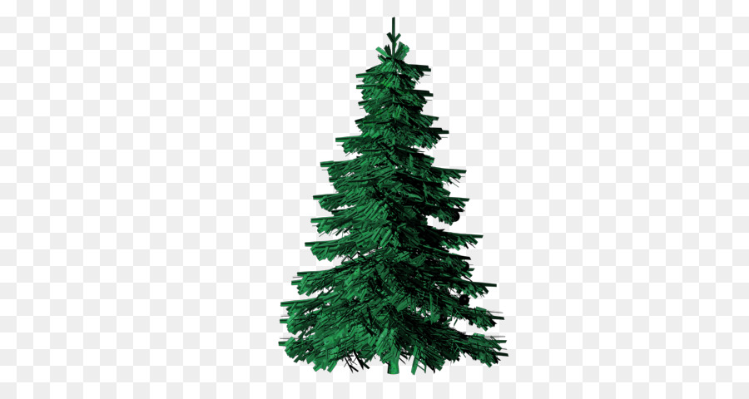
Αειθαλή δέντρα
Αειθαλή δέντρα είναι τα δέντρα που κρατάνε τα πράσινα φύλλα τους όλες τις εποχές του χρόνου.

Slide 5
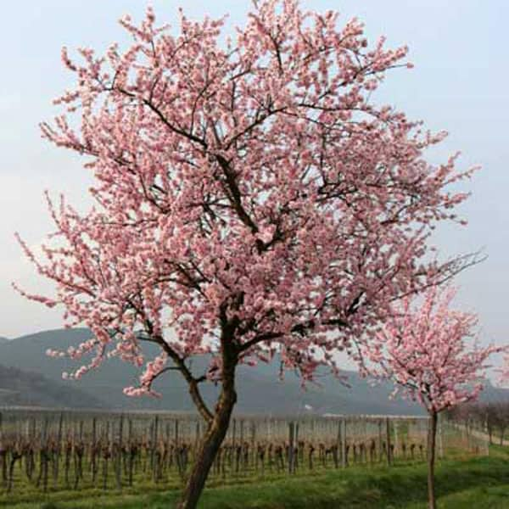
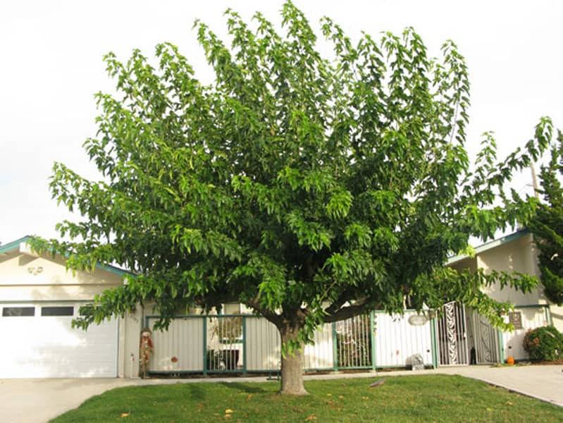
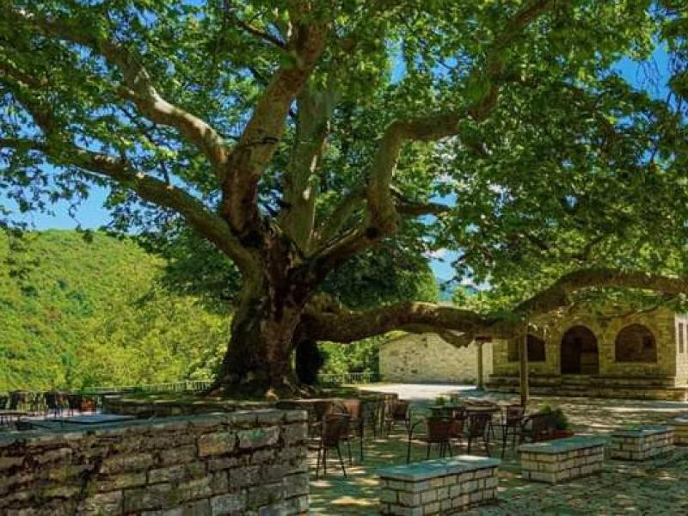
Μερικά γνωστά φυλλοβόλα και αειθαλή δέντρα
Φυλλοβόλα :
Αμυγδαλιά Μουριά Πλάτανος

Slide 6
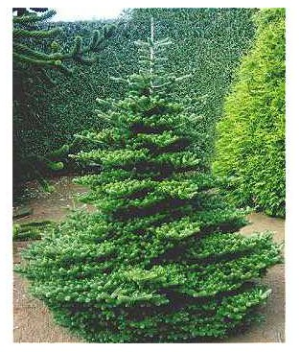
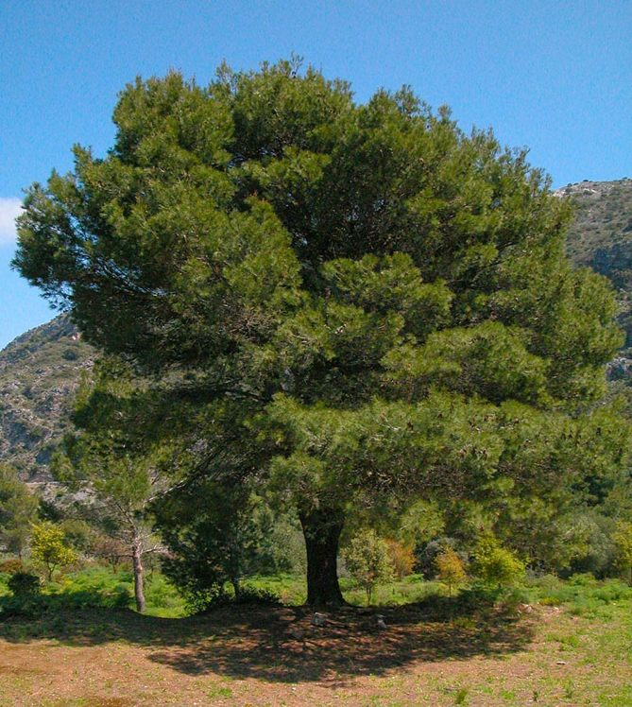
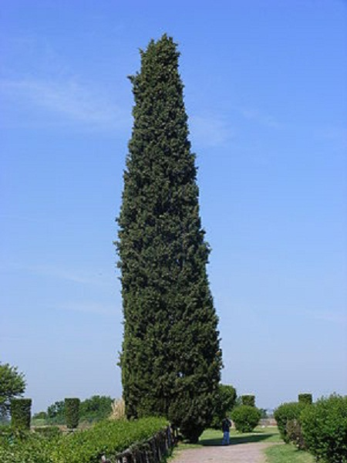
Μερικά γνωστά φυλλοβόλα και αειθαλή δέντρα
Αειθαλή δέντρα :
Έλατο Πεύκο Κυπαρίσσι

Slide 7
Άς κάνουμε ένα κουίζ!
Πατήστε στα μπλε γράμματα . Το κουίζ είναι κουίζ ταξινόμησης στις δύο ομάδες : φυλλοβόλα και αειθαλή δέντρα !
Κουίζ : χωρίζω σε ομάδες
Καλή Επιτυτχία!!!!

